Slide 1
Riunione 4
Gruppo di lavoro Open science della ConPER
11:00 (10 min) -Introduzione e aggiornamenti
11:10 (20 min) - CODIGER
11:30 ( 10 min) discussione
11:40 ( 40 min) – Task force: monitoraggio APC + sondaggio EPR
12:25 VVEE

Slide 2
Strumenti open source (stefano, anna grazia, mario)
Lista email con archivio ✔️
  conper.openscience@lists.infn.it
Riunioni telematiche 🚧
  Big Blue Button del GARR
    (Autenticazione federata IDEM)
Spazio di lavoro collaborativo GARR simil-Google Drive ✔️
Workspace ✔️
  PANDORA/PYDIO ospitato da INFN
    https://pandora.infn.it/public/74aed9
      (Autenticazione federata IDEM) per ora password
Archivio, con rilascio di DOI
  ZENODO/INVENIO Openaccessrepository.it con community conper.openscience ✔️
    (Autenticazione federata IDEM ma anche non)
Riunioni agenda.infn.it (su INDICO) ✔️
Pagina web minimale (all’interno di https://home.infn.it/it/open-access ) ✔️per approvazione

Slide 3


Pagina web, commenti entro 2022.04.14 se possibile
Benvenuti nella nostra pagina
Componenti
G. De Simone¹, A. Gasperini², S. Terracini³
R. Barbera⁴, S. Bianco⁴, A.G. Chiodetti⁵, M. Locati⁵
A. Saraò⁶, A. Giorgetti⁶, A. Ricci⁷,
L. Casella⁸, R. Vigni⁸
¹Consiglio Nazionale delle Ricerche (CNR)
²Istituto Nazionale di Astrofisica (INAF)
³Istituto Nazionale di Alta Matematica (INDAM)
⁴Istituto Nazionale di Fisica Nucleare (INFN)
⁵Istituto Nazionale di Geofisica e Vulcanologia (INGV)
⁶ Istituto Nazionale di Oceanografia e di Geofisica Sperimentale (INOGS)
⁷Istituto Nazionale per l’Analisi delle Politiche Pubbliche (INAPP)
⁸Istituto Superiore per la Protezione e la Ricerca Ambientale (ISPRA)
Il gruppo di lavoro è organizzato da INFN e INGV
Il gruppo di lavoro Open Science della ConPER, la Consulta dei Presidenti degli enti pubblici di ricerca (EPR) è stato formato nel dicembre 2021. La formazione del gruppo viene proposta come strumento essenziale e mancante di collegamento fra EPR stessi e fra EPR e la Conferenza dei Rettori delle università italiane (CRUI). Il collegamento viene utilizzato per realizzare tavoli di lavoro congiunti per la preparazione di documenti e azioni volti a promozione e sostegno delle politiche di scienza aperta in Italia.
Programma di lavoro (link)
Contatti: [email]
Area documenti privati <link>
Area documenti pubblici <link>

Slide 4
Aggiornamenti
In attesa del Piano Nazionale Scienza Aperta
11 aprile incontro ANVUR - CONPER
Seconda edizione userguide APRE (Agenzia Promozione Ricerca Europea) https://apre.it/wp-content/uploads/2022/04/S-Legami_seconda-edizione_final_con-codici.pdf

Slide 5
1) Contatto con la Conferenza permanente dei Direttori Generali degli Enti Pubblici di Ricerca italiani (CODIGER)
Settimana prossima
Da confermare
Dott. N. MINNELLA, Direttore Generale INFN.
Ottimizzare le linee di comunicazione generali per sinergie nel campo dell’ open science fra CONPER e CODIGER
Discutere il possibile coordinamento con il Convegno dei Direttori generali delle Amministrazioni Universitarie (CODAU) e la CRUI Osservatorio Open Science
Risolvere in modo uniforme e ottimizzato, nel rispetto delle specificita’ di ogni EPR, problemi che ostacolano la realizzazione delle politiche di open science
  Monitoring degli APC
  …

Slide 6
2) Task force open-APC
(G. De Simone, …)
Possibili argomenti ?
  Ricognizione aderenti Italia
  Cosa si fa negli EPR
  Modalita’ e procedure per l’ adesione a open-APC
    Cosa viene richiesto per ogni prodotto ?
      APC, DOI, ISSN, etc
  Problema del capitolo di spesa uniformato
  Problema degli APC nei TA
  Interazione con CRUI Osservatorio Open Science
  Collegamento con UniMI (unico aderente italiano a openAPC)
  Cronoprogramma
  ….

Slide 7
3) Task force sondaggio EPR
(Anna Grazia Chiodetti, Mario Locati, Antonella Gasperini, …)
Analisi del modello CRUI
Adeguamento per EPR (diverse specificità)
Integrazione delle task force per le azioni 5 e 7
Repository di dati e data policy (Mario Locati)
Possibili interazioni con ICDI
ICDI Task Force Data Lake: questionario su infrastrutture digitali dati esistenti
Domande sull’ utilizzo dei subject repositories (arXiv, etc)
Diffusione del sondaggio (come ?) e cronoprogramma
…

Slide 8
Proposta di data per la prossima riunione
Mercoledi 4 maggio 1100-1230
…in presenza ?

Slide 9
Altro

Slide 10
Email: conper.openscience@lists.infn.it | Open science
Area Science Park
ASI
CNR | Giovanni De Simone
Istituto Italiano di Studi Germanici
INAF | Antonella Gasperini
INDAM | Susanna Terracini
INFN | Stefano Bianco, Roberto Barbera
INGV | Anna Grazia Chiodetti, Mario Locati
OGS | Angela Saraò, Alessandra Giorgetti
INRIM
Museo Storico della Fisica e Centro Studi e Ricerche “Enrico Fermi”
SZN
INVALSI
INDIRE
CREA
ENEA
INAPP | Andrea Ricci
ISTAT
ISS
ISPRA | Laura Casella, Roberta Vinci
Gruppi di lavoro ConPER (2021)
Tabellone
Carta europea
Infrastrutture
Internazionalizzazione
Openscience
Sito web
Comunicazione
Repubblica digitale
Valutazione
Formazione

Slide 11
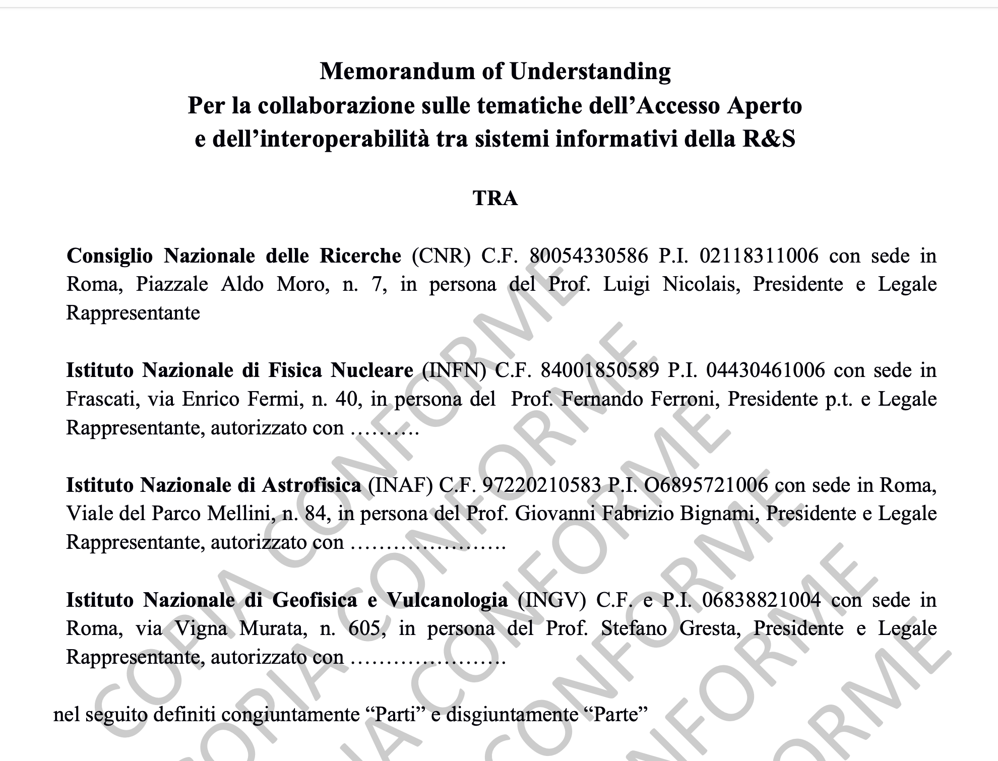
MoU collaborazione archivi interoperabili (2015)

